Slide 1
LICEUL TEORETIC NEGRU VODĂ
OFERTĂ EDUCAȚIONALĂ
2022-2023

Slide 2
Trăieşte ca şi cum ai muri mâine; învaţă ca şi cum ai trăi la infinit! Mohandas Gandhi
DIRECTOR, DIRECTOR ADJUNCT,
PROF. LEUȘTEAN DANIELA PROF. MUCENIC SIMONA

Slide 3
ÎNVĂȚĂMÂNT LICEAL
ZI – CLASA a IX – a – FILIERĂ TEORETICĂ, PROFIL UMANIST, SPECIALIZARE ȘTIINȚE SOCIALE
SERAL – CLASA a XI-a – ÎNVĂȚĂMÂNT TEHNOLOGIC, PROFIL AGRICULTURĂ, CAFILICAREA PROFESIONALĂ TEHNICIAN ÎN AGRICULTURĂ

Slide 4
ÎNVĂȚĂMÂNT PROFESIONAL
CLASA a IX-a – DOMENIUL AGRICULTURĂ, CALIFICAREA PROFESIONALĂ AGRICULTOR CULTURI DE CÂMP
CLASA a IX-a – DOMENIUL MECANICĂ, CALIFICAREA PROFESIONALĂ MECANIC AGRICOL

Slide 5
SOFTURI EDUCAȚIONALE
www.teams.ro
www.24edu.ro

Slide 6
PARTENERIATE
-PRIMĂRIA ORAŞULUI NEGRU-VODĂ
-POLITIA ORAŞULUI NEGRU-VODĂ
-BIBLIOTECA ORAŞULUI NEGRU VODĂ
-CJRAE CONSTANŢA
-AGLT CONSTANŢA
-CABINETE MEDICALE NEGRU – VODĂ
-DSJST CONSTANTA
- AGENȚI ECONOMICI

Slide 7
DIN ACTIVITĂȚI

Slide 8
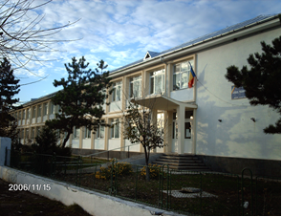
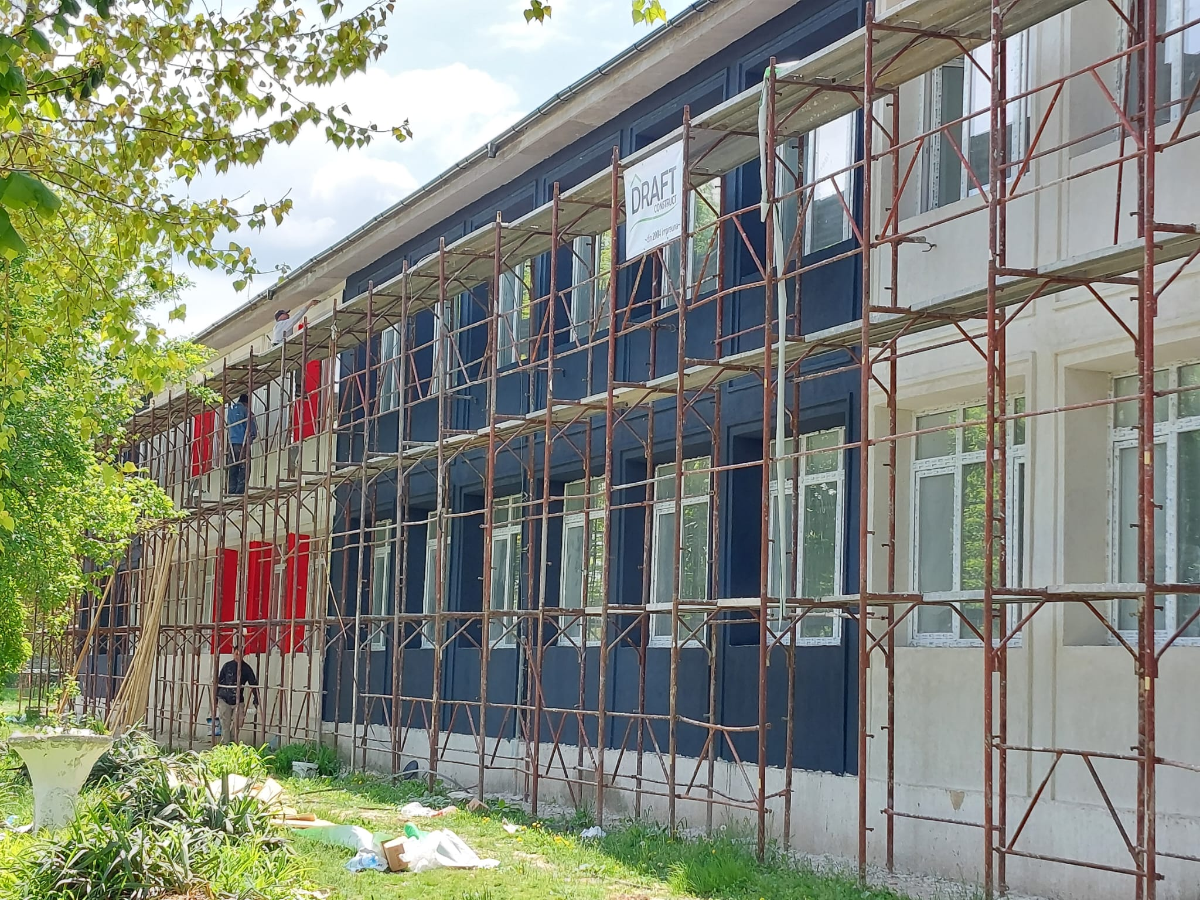
DIN ANUL ȘCOLAR 2021-2022 INSTITUȚIA A INTRAT ÎN REABILITARE
CUM A FOST
CUM EVOLUEAZĂ LUCRĂRILE

Slide 9
CONTACT
Str. Stadionului, Nr. 50, Judeţul Constanţa ,
Tel/fax 0241.780.734
e-mail : liceul_teoretic_negru_voda@yahoo.ro

